Slide 1

人格心理学 第11讲 专题：人格过程

Slide 2
课程内容大纲
引论
研究方法
特质流派
生物学流派
精神分析
人本主义
人格过程
人格障碍
文化差异
第三部分 专题
行为主义
第二部分 主要流派
第一部分 学科基础
自我

Slide 3
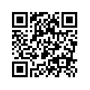
期末安排
人格分析小论文（35%）：基于课堂所学知识，分析你自己或某个熟人的人格特点，3000字以下，第17周周日(6月15日）晚12：00前网络学堂提交
期末二选一（50%）：
期末闭卷考试，第16周随堂考（6月3日）
大作业：一项与人格心理学相关的研究设计，第17周周日(6月15日）晚12：00前网络学堂提交
请在本周日前填写上面的问卷，提交你的期末选择

Slide 4
什么是人格过程（personality processes）
人格过程
人格特质
行为结果
人格结构 vs. 人格过程：What vs. How

Slide 5
目录
人格与知觉
人格与思维
人格与动机
人格与情绪

Slide 6
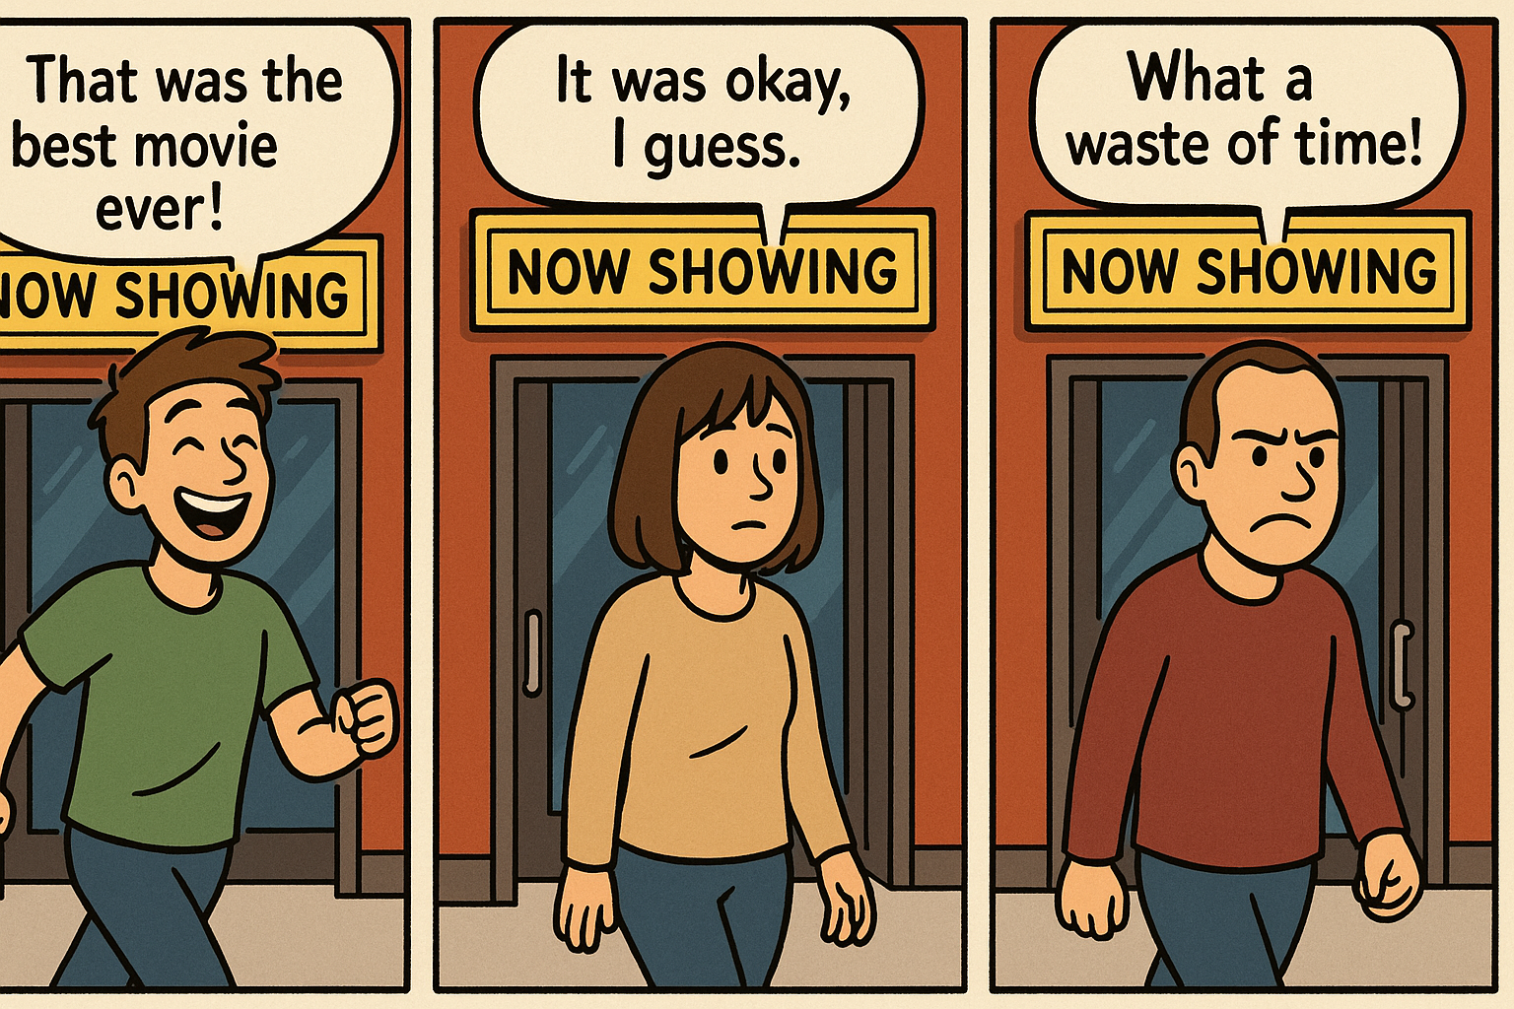
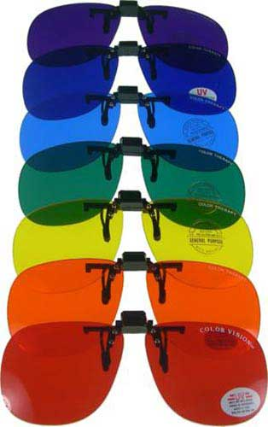
每个人都带着自己的有色眼镜，用不同的方式知觉世界

Slide 7

启动（priming）
外部线索激活个体内部的某些概念，进而影响行为
例：关于自杀的报道激发更多的自杀行为

Slide 8
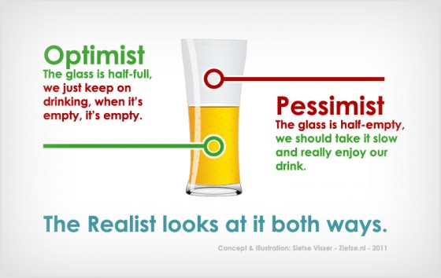
长期易得性（chronic accessibility）
经过长期启动和反复启动的概念，在相应的情境下更容易被提取出来，从而变成人格的一部分
例：一个经常体验到积极情绪的人，容易形成对于生活的乐观态度；一个经常体验到消极情绪的人，则容易形成对于生活的悲观态度

Slide 9
从长期易得性的角度解释的人格特质
拒绝敏感性
攻击性

Slide 10

拒绝敏感性（rejection sensitivity）
对于社会拒绝过度敏感，总是预期自己被别人拒绝，过度解读来自别人的行为线索
例：恋爱中的一方缺乏安全感，将任何模棱两可的信息解读为对方要离开自己
这种倾向可能最终导致对方真的离开——自我实现的预言

Slide 11
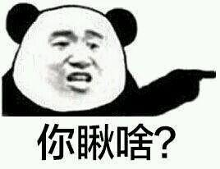
攻击性（aggression）
攻击性较高的个体，与敌对相关的概念通常具有较高的长期易得性，因此更容易把模棱两可的情境知觉为威胁
例：
有攻击性的男孩相比于无攻击性的男孩，读到一段关于两个孩子意见不一致的故事，更容易相信故事中的孩子有攻击性（Dodge & France，1982）
有攻击倾向的个体更容易以敌意的形式组织记忆（Zelli et al., 1995; 1996）

Slide 12
总结-知觉
知觉系统会依据头脑中某些概念的长期易得性，对外部信息进行筛选加工
这种选择性加工可能会进一步改变或强化这些概念的长期易得性，形成正反馈

Slide 13
目录
人格与知觉
人格与思维
人格与动机
人格与情绪

Slide 14

思维
思维过程决定了我们大部分的行为
然而，并非所有的思维都在意识层面发生

Slide 15
意识思维
短时记忆/工作记忆
容量有限：7加减2？
组块（chunking）
组块变相提高了短时记忆/工作记忆的容量，如手机号码：13x-xxxx-xxxx
个人特色的组块——个人建构
教育的目的正是形成新的组块

Slide 16
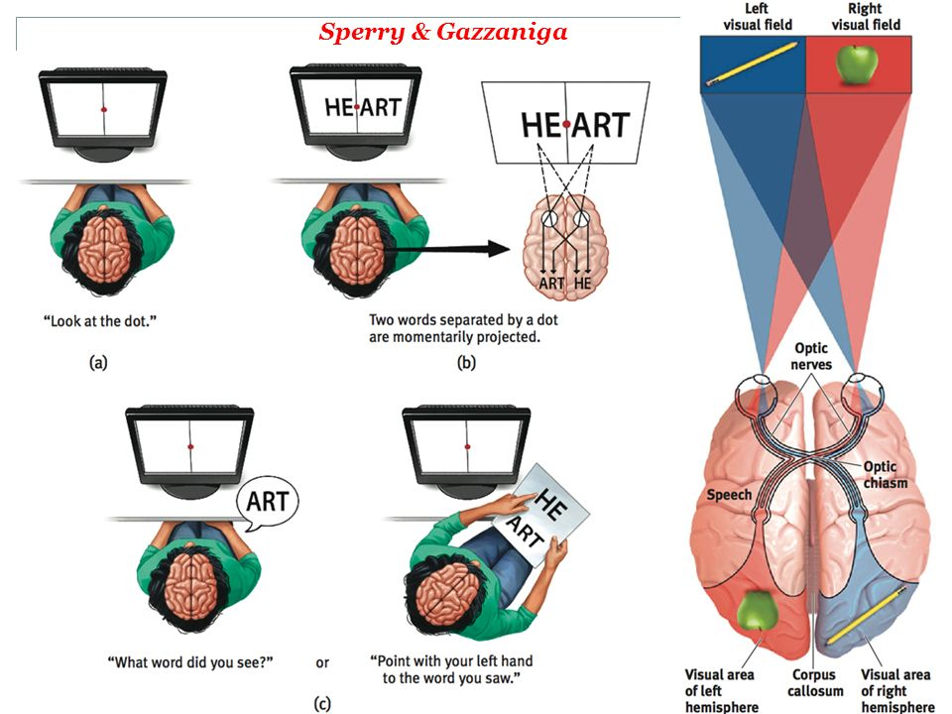
无意识思维
近年来的认知心理学研究表明，确实有许多认知加工过程实在意识之外的层面发生的
例：Sperry & Gazzaniga（1967）的裂脑实验
无意识思维优势（unconscious thought advantage）：究竟是否存在，目前有争议（Strick et al., 2011; Nieuwenstein et al., 2015）

Slide 17
双加工模型（dual-process model）
在心理学许多领域都有双加工模型，认为人脑存在两套不同的思维系统
人格心理学的双加工系统——认知-经验自我理论（Cognitive-experiential self-theory, CEST; Epstein ,1973;1994）
理性系统（the rational system）：最新进化的产物，包括语言、逻辑、系统化的事实性知识
经验系统（the experiential system） ：进化中较早出现，与情绪紧密相连

Slide 18
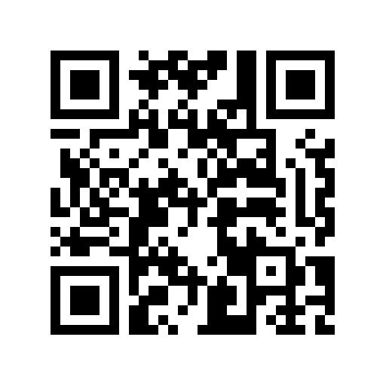
测试你的思维加工系统偏好
https://www.wjx.cn/jq/39405787.aspx

Slide 19
Rational-Experiential Inventory
REI-59：Epstein, N., Pacini, R., Denes-Raj, V., & Heier, H. (1995). Individual differences in heuristic processing. Unpublished manuscript. University of Massachusetts.
REI-40
REI-10：Norris, P., Pacini, R., & Epstein, S. (1998). The Rational-Experiential Inventory, short form. Unpublished inventory. University of Massachusetts at Amherst.

Slide 20
理性系统 vs. 经验系统 （Epstein，1994）
理性系统 | 经验系统
分析性思维 | 整体性思维
弗洛伊德的次级思维过程 | 弗洛伊德的初级思维过程
有逻辑的：被理性驱动 | 情绪性的：被感觉驱动
通过对事件的有意识评价影响行为 | 通过过去经验的“氛围”（vibe）影响行为
用抽象的符号、言语、数字思维 | 用生动的图像、隐喻和故事思维
速度较慢，适合深思熟虑的行动 | 速度很快，适合快速行动
可以通过逻辑的决策而改变 | 需要反复或强烈的经验才能改变
需要努力和深思熟虑 | 无需努力，自动化加工
需要通过逻辑和证据证实 | 看上去是自我证明的：“体验就是相信”
产生知识 | 产生智慧

Slide 21
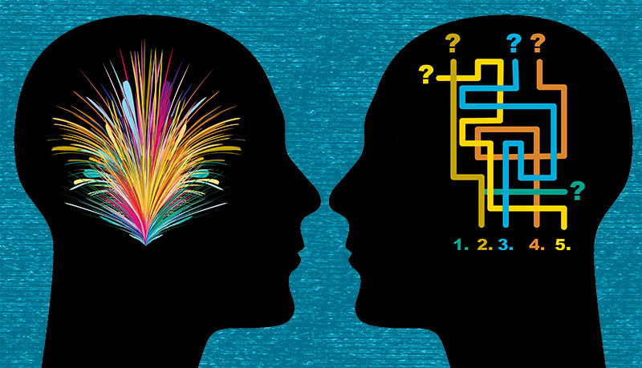
两种思维系统的交互影响
使用不同的思维系统，会导致不同的结果，而且两套系统存在交互影响
例：
-看到心仪的商品，经验系统让你产生立刻购买的冲动；理性系统则开始计算价格、评估需求、比较同类产品
-对某人感到强烈的一见钟情，经验系统可能会让你情绪波动，不能自已；理性系统则可能提醒你要冷静下来，不要感情用事
每个人使用某种思维系统的习惯和默认倾向不同，也可以后天训练
例：科研训练

Slide 22
总结-思维
人脑中存在着意识和无意识两套思维系统，每一种都有其适用范围
个体差异

Slide 23
目录
人格与知觉
人格与思维
人格与动机
人格与情绪

Slide 24
动机（Motivation）
你想要什么？你如何获得你想要的东西？
在许多经典的理论流派中，动机都是重要的一环
弗洛伊德的心理动力学：性本能
人本主义：自我实现
行为主义：内驱力

Slide 25
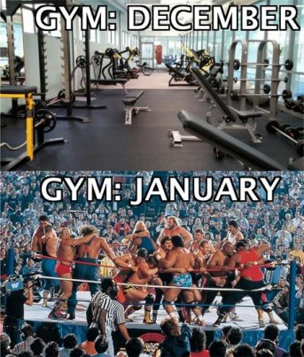
目标（Goal）
个体渴望的得到的结果
目标影响了我们的注意、思维和行为
例：如果你正在找工作，那么自然会更加容易注意到与求职相关的信息
然而，许多时候人们的目标与实际行为未必一致
例：新年计划大多无法实行

Slide 26

短期目标与长期目标（short-term & long-term goals）
目标可能是多层次的，既有短期的目标也有长期目标
例：要找到好工作→要获得大学文凭→要通过考试→要认真学习→今天要复习
在追求长期目标和短期目标之间应该取得平衡，灵活切换（Vallacher & Wegner，1987）
过度关注长期目标：好高骛远，过于死板
过度关注短期目标：缺乏组织，混乱无序

Slide 27
研究目标的两种取向
独特目标（idiographic goals）：个人唯一而独特的目标
当前关注 – 短期
个人计划 – 中期
个人奋斗 – 长期
常规目标（nomothetic goals）：数量较少，几乎所有人都追求的目标

Slide 28
当前关注（current concerns）
日常生活中你目前最关注的目标
当前关注是当下最活跃的动机，这种动机会持续出现在大脑里，直到实现或放弃，持续时间可能从几秒到一生
一般来讲，人们通常能够列出5-6个当前时常出现在脑海中的困扰（Klinger，1977）
这些困扰可能会主动侵入你的意识，打断其它思维过程
你的当前关注是什么？

Slide 29
个人计划（personal projects）
你当前正在做的事情，如“和某人约会”、“寻找兼职”
类似的概念——生活任务（life tasks）
不同的生命时期，各种任务的优先级也不一样
你的个人计划是什么？

Slide 30
个人奋斗（personal striving）
一种长期的目标，能把你大部分的生活组织起来
例：变得更有吸引力、变得更加优秀
个人奋斗是了解一个人的窗口
你的个人奋斗是什么？
有的时候，多个目标之间会存在不一致，导致奋斗冲突
例：“力争上游”和“与人为善”
奋斗冲突可能导致身心疾病（Emmons & King，1988）

Slide 31

独特目标的特点和缺陷
当前关注、个人计划、个人奋斗的共同点
都需要在某些时候被意识到
涉及具体的想法或行为
随时间变化
独立共存
缺陷
人们通常没有清晰的目标体系

Slide 32
常规目标
一些早期模型
“大三”模型（McClelland，1951）：成就动机、归属动机、权力动机
“大五”模型（Emmons，1997）：享乐、自主、自尊、人际成功、回避消极情绪
“大二”模型（Kaiser & Ozer，1999）：与工作相关的目标、与社交相关的目标
当代模型：
自我决定理论
目标环

Slide 33
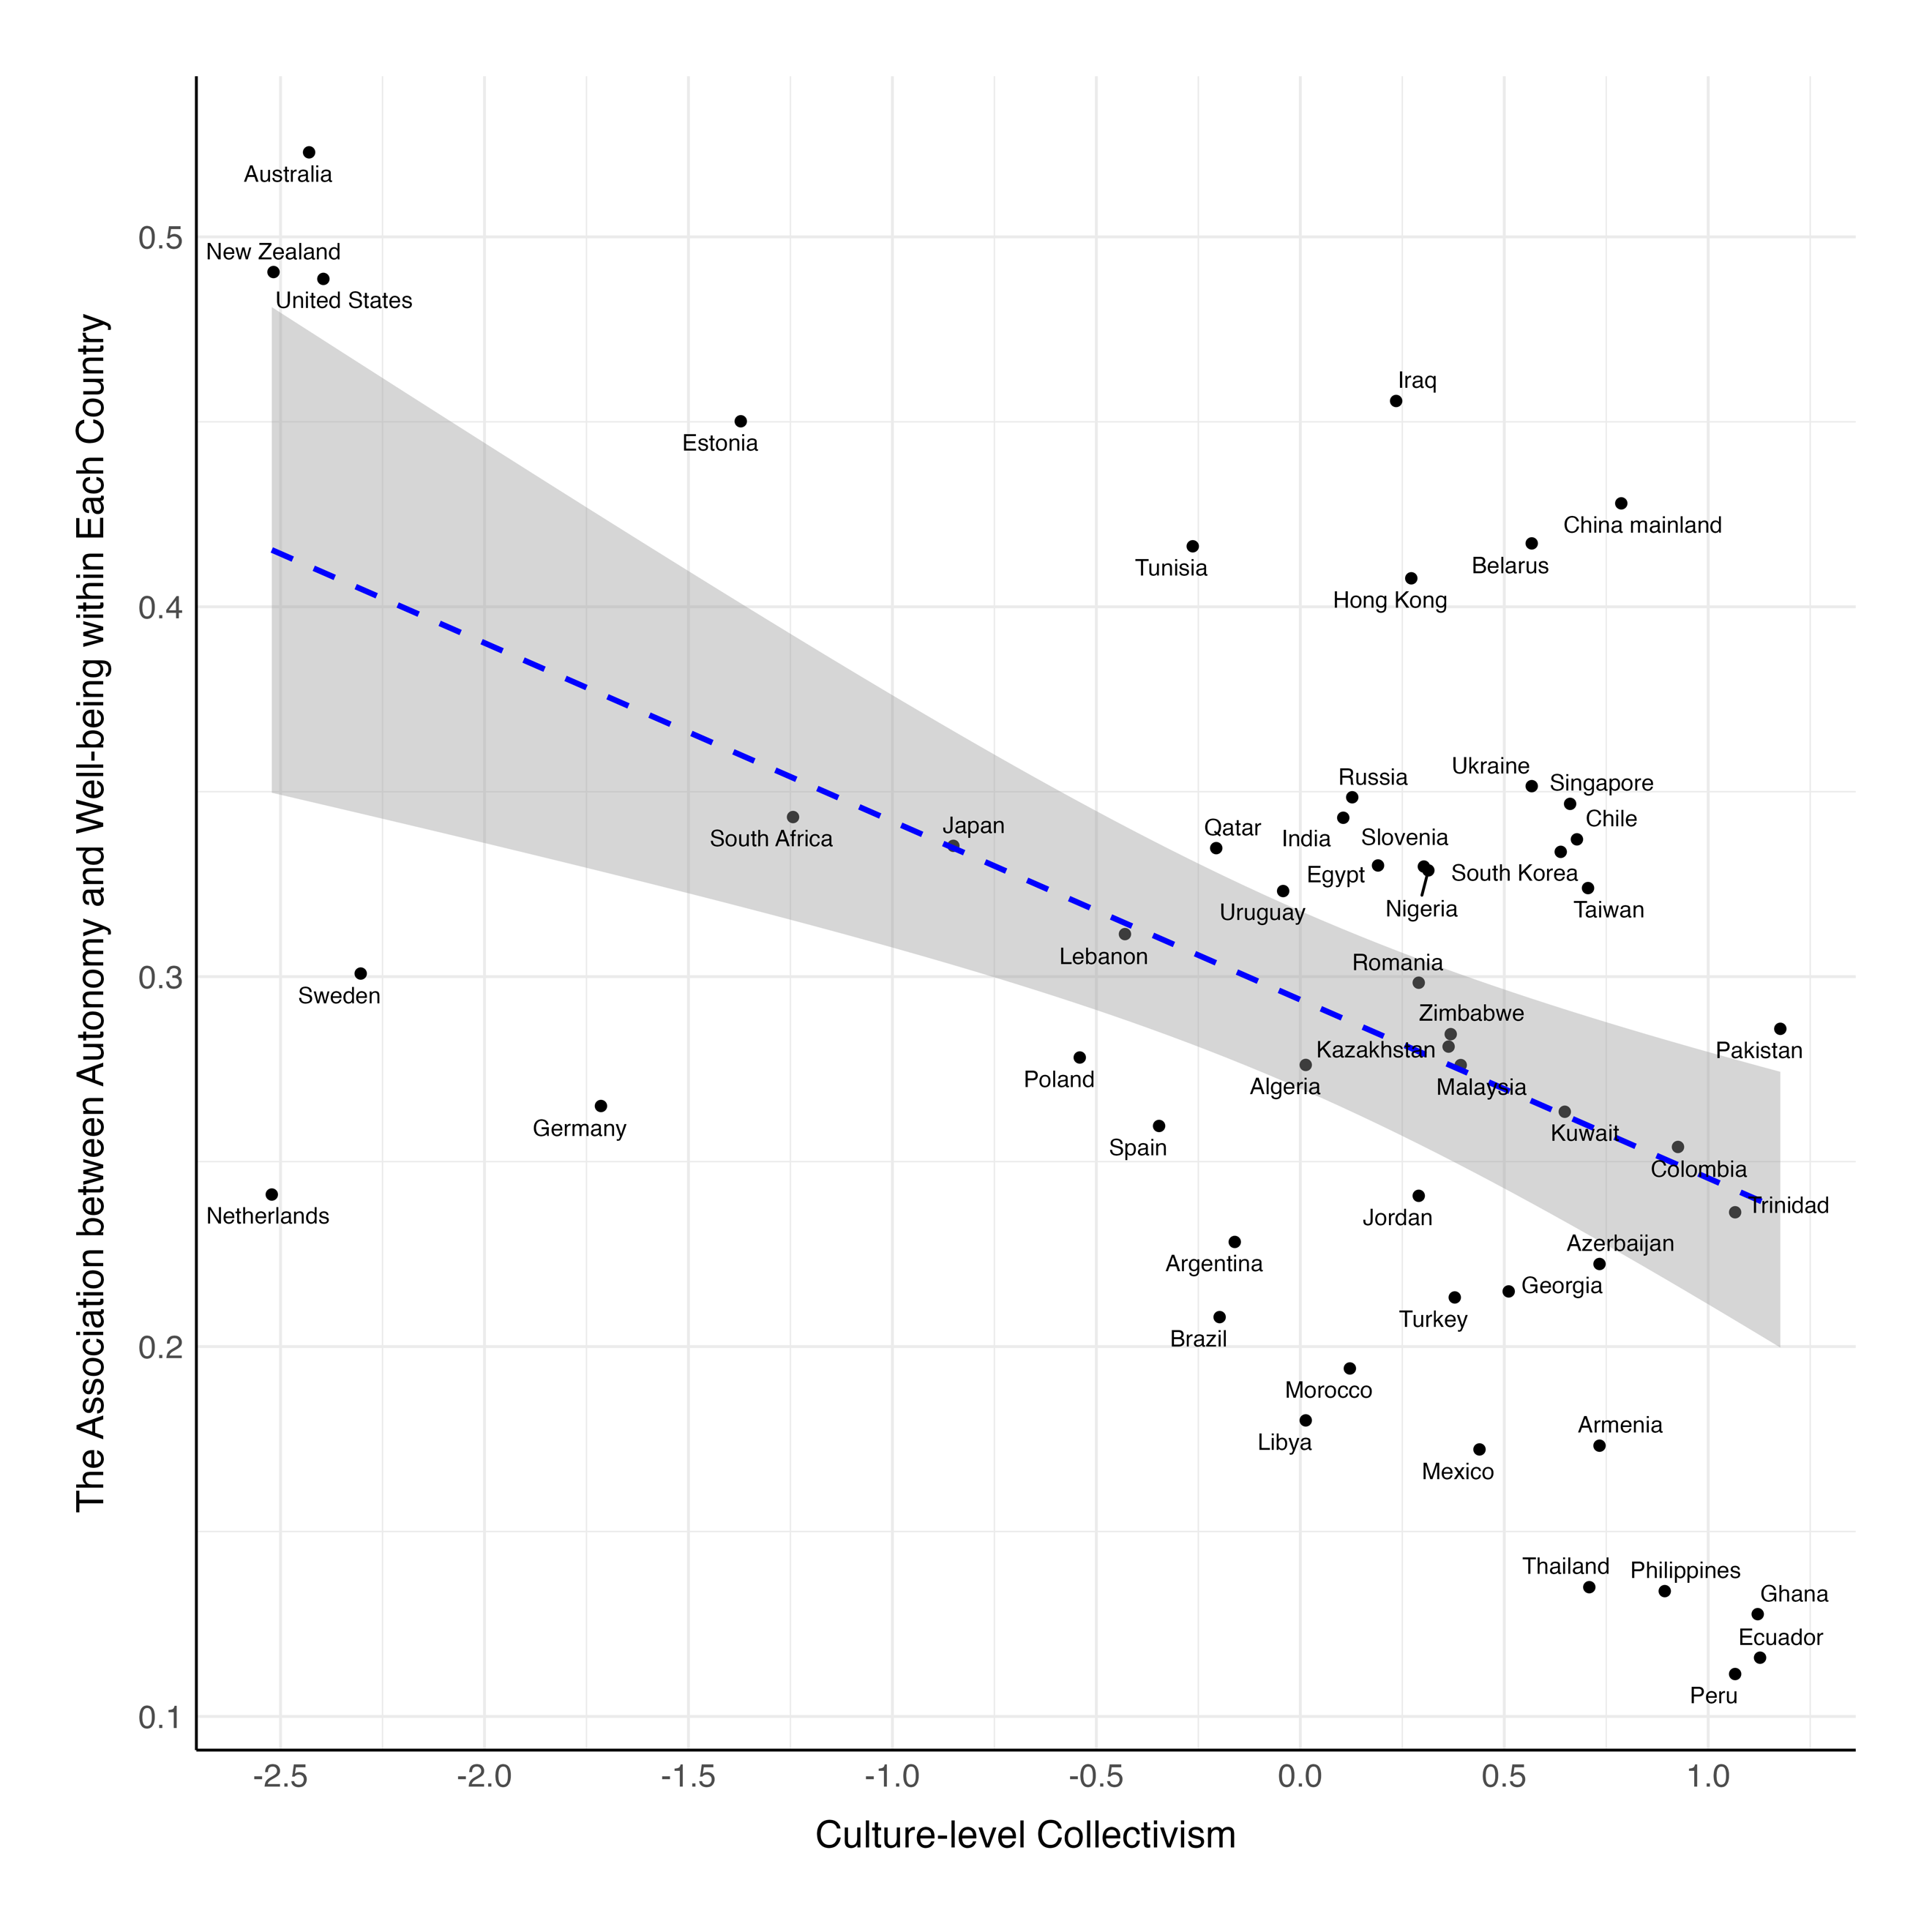
自我决定理论（Self-Determination Theory – SDT）
SDT认为人类有三大基本心理需求，其满足对动机和幸福至关重要（Deci & Ryan 1985; Ryan & Deci 2017）：
自主 (Autonomy)：感觉自己的行为是自愿的、自我引导的
胜任 (Competence)：感觉自己能够有效地与环境互动，掌握技能
归属 (Relatedness)：感觉与他人相关联，被关心和关心他人
这三种需求被认为是人类普适的，但也受到文化因素调节
例：自主需求对主观幸福感的预测力在集体主义文化中较低（Li et al., in press）

Slide 34
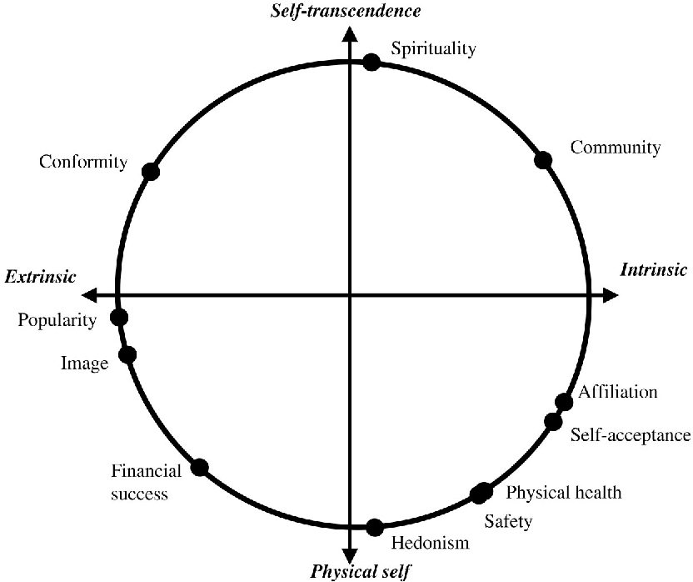
目标环（The Goals Circumplex）
Grouzet等人（2005）要求来自15个国家的人列出他们的目标，发现大部分目标都可以归结为两个维度
自我超越-身体自我（self-transcendence/physical self）
外在-内在（extrinsic/intrinsic）

Slide 35
判断目标与发展目标（judgment goals & development goals）
Dweck等人（1999）区分了两种动机
判断目标：判定和确认自己的能力或品质
发展目标：提高自己
例：学生做错了一道题
关注判断目标的学生的反应：这道题太难了，我是不是不够聪明？——无助模式（helpless pattern）
关注发展目标的学生的反应：学习新的解题方法，提高自己的能力——掌握取向（mastery-oriented）

Slide 36
实体论与增长论
Dweck等人认为，这些目标和行为的差异来自于个体对于世界的内隐理论（implicit theories）
实体论（entity theories）：能力和智力是固定不变的
增长论（incremental theories）：能力和智力可以变化和提高
内隐理论
目标
对失败的反应
实体论
增长论
判断
发展
无助模式
掌握取向

Slide 37
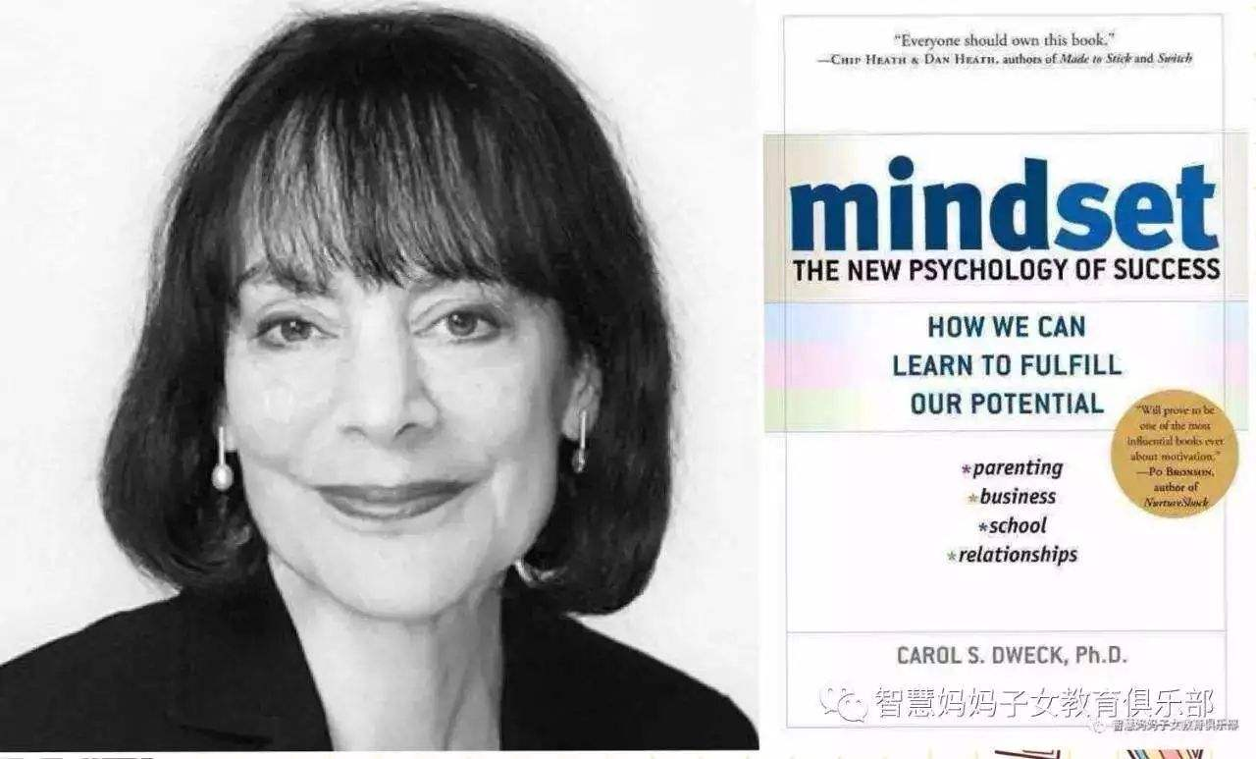
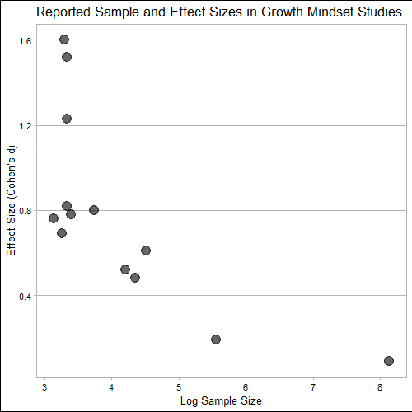
成长型思维（Growth Mindset）
https://medium.com/@quixotic_scholar/growth-mindset-the-perils-of-a-good-research-story-d6ce32a447d2

Slide 38
策略（strategies）
实现目标的手段或路径
特质也可以从策略的角度来理解——一些概括性的行为脚本
例：高宜人性的特质——热心、友善、容易接近、不易生气
同一策略可能导致不同的行为，不同的策略也可能导致相同的行为
例：同样是交朋友的行为，一个人可能是为了拓展人脉网络，另一人可能是为了享受社交生活

Slide 39
作为策略的乐观与悲观
乐观和悲观本身也可以看成一种策略
乐观策略：假设好事总会发生，激发追求目标的行为
悲观策略：假设坏事总会发生，导致回避行为
一个人运用乐观和悲观策略的跨情境一致性约为0.3-0.4（Norem & Chang，2001）
防御性悲观（defensive pessimism）
预期最坏的结果，当实际结果没那么坏时，感到欣慰
悲观也可能成为一种有效的适应策略
乐观可能会带来一些负面影响：粗心、冒险、人际敏感性下降

Slide 40
总结-动机
个人的动机和目标既有独特的成分，也有普适的成分
为了实现自己的目标，个人采取不同的策略，导致不同的行为表现，目标、策略、行为以及环境之间存在着复杂的互动关系

Slide 41
目录
人格与知觉
人格与思维
人格与动机
人格与情绪

Slide 42
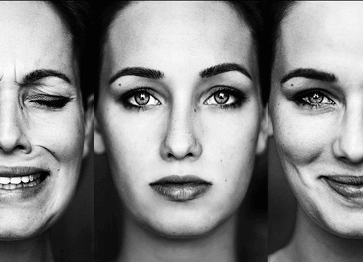
情绪
生命存在的一种核心体验，但很难被语言描述
情绪可以看成一种程序性知识（procedural knowledge）
情绪体验包含了一系列的生理和心理变化，也是一种人格过程

Slide 43
情绪体验
情绪体验包含不同的元素，如身体反应、面部表情、心理体验等等
这些元素之间的先后顺序一直存在争议
激发情绪的因素
直接的外部刺激
条件反射，例：故地重游
记忆或思维，例：多年前的一个错误，可能一直记忆犹新

Slide 44
情绪的描述体系：分类 vs. 维度
目前对于如何描述和分类情绪，依然没有定论
常见的两种思路
分类：质性不同的独立情绪
维度：将不同的情绪归纳到一些共同的维度上

Slide 45
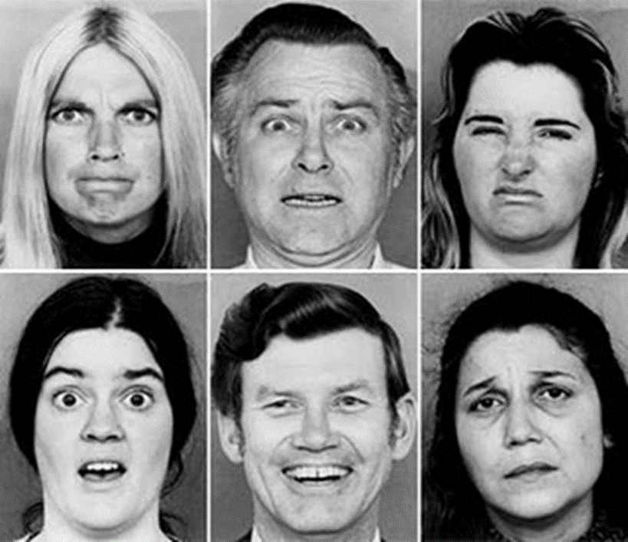
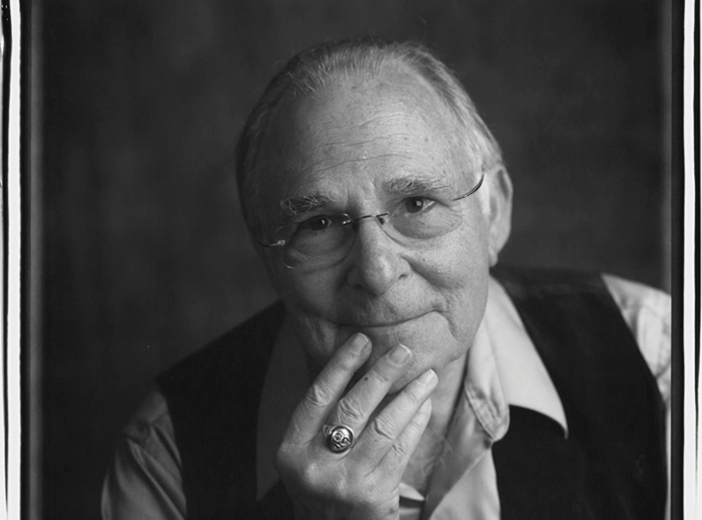
基本情绪
1970年代，Ekman在全世界多个文化收集数据，提出了六种普适的基本情绪，90年代扩展到11种

Slide 46
Cowen & Keltner (2017)

Slide 47
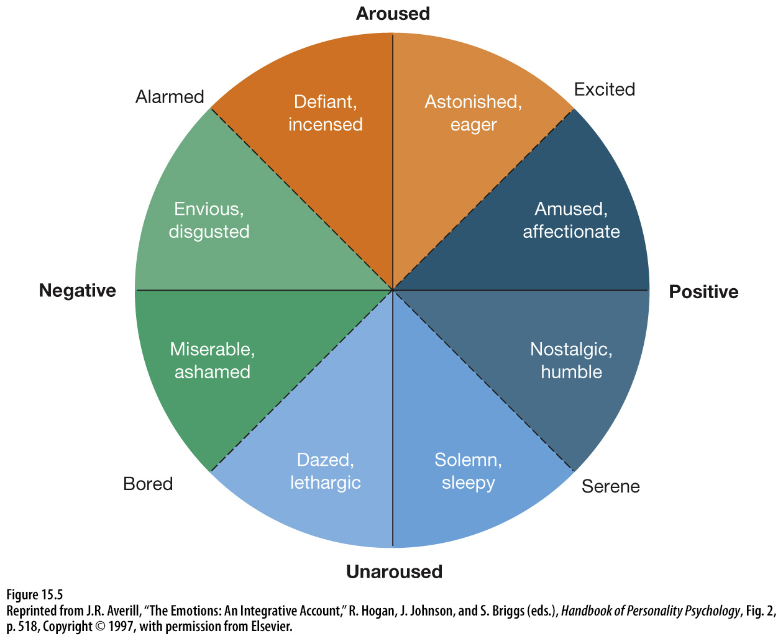
情绪环
情绪的环模型（circumplex model）将情绪归纳到效价（valence）和唤起（arousal）两个维度

Slide 48
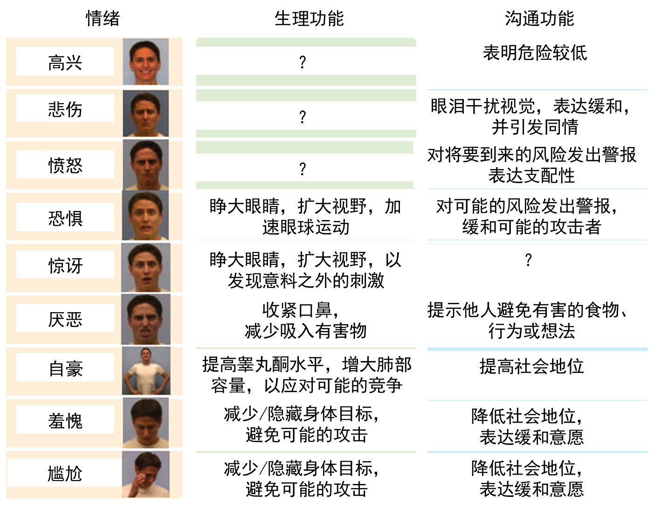
情绪的 适应性功能
许多情绪可能具有进化意义，能够提高个体在某些情境下的适应性

Slide 49
情绪体验的个体差异
情绪强度（intensity）
女性一般高于男性
情绪变异性（variability）
高变异性预测负面结果
情绪智力

Slide 50
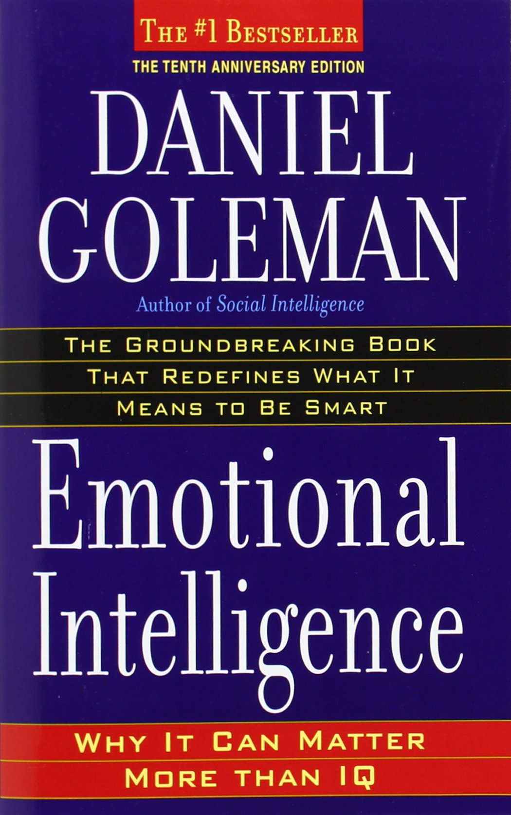
情绪智力（emotional intelligence）
一种与情绪相关的心理能力，主要涉及知觉自己和他人的情绪的能力，以及调控自己的情绪的能力
O’Boyle Jr., et al. (2011)

Slide 51
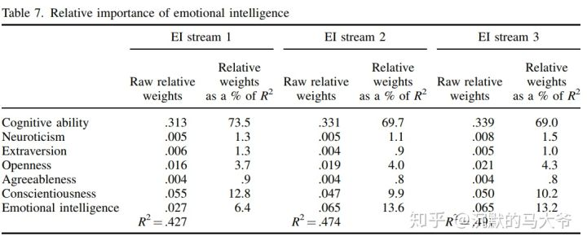
情商和智商哪个更重要？
总体来看，智商预测工作绩效的解释力是情商的5-10倍（O‘Boyle Jr., et al., 2011）
情商的预测力强度和尽责性类似

Slide 52
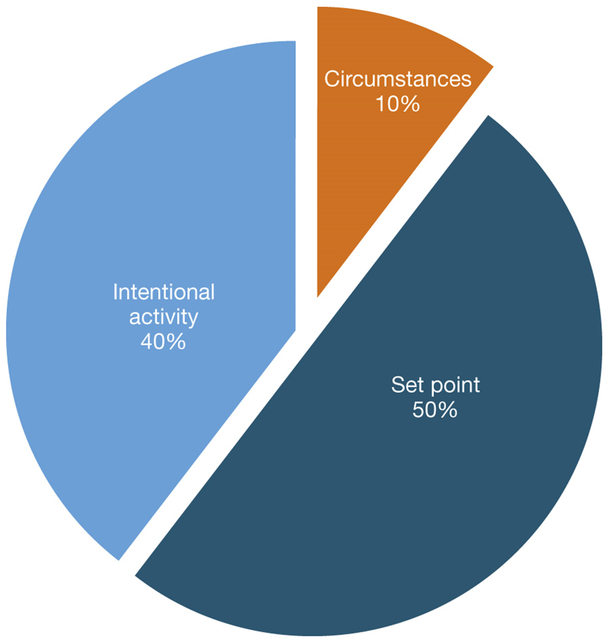
幸福/快乐（happiness）
快乐的三种来源（Lyubomirsky et al., 2005）
有意的行为
环境
设定点（set point）：个体一般的幸福感水平
主观幸福感的遗传度约为 35–50%（Nes，2010）

Slide 53
总结-情绪
情绪的分类和描述模型目前仍无定论
情绪加工的各个环节都存在个体差异，影响到生活的不同方面

Slide 54
人格过程的整合与互动
知觉、思维、动机和情绪并非孤立运作，而是相互交织、动态影响
例：
情绪影响知觉：心情好时看世界更美好，焦虑时更容易注意到威胁信息
思维影响情绪：考试成绩不理想，归因为“我不够努力”可能引发内疚和动力，归因为“我太笨了”可能引发羞耻和无助
人格是一个复杂的动态系统，理解这些过程的互动有助于更全面地理解个体行为和体验的独特性

Slide 55
期末安排
人格分析小论文（35%）：基于课堂所学知识，分析你自己或某个熟人的人格特点，3000字以下，第17周周日(6月15日）晚12：00前网络学堂提交
期末二选一（50%）：
期末闭卷考试，第16周随堂考（6月3日）
大作业：一项与人格心理学相关的研究设计，第17周周日(6月15日）晚12：00前网络学堂提交
请在本周日前填写上面的问卷，提交你的期末选择

Slide 56
谢谢！

